Slide 1
Паттерны проектирования
Singleton
Копытов Дмитрий, 271 группа

Slide 2
Singleton
Область применения
В системе должно существовать не более одного экземпляра заданного класса.
Экземпляр должен быть легко доступен для всех клиентов данного класса.
Создание объекта on demand, то есть, когда он понадобится первый раз, а не во время инициализации системы.

Slide 3
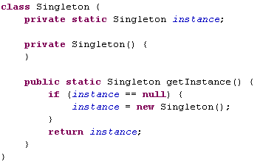
Singleton: Реализация
Вариант первый

Slide 4
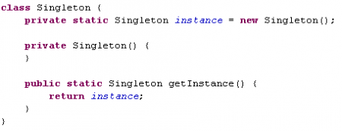
Singleton: Реализация
Вариант второй

Slide 5
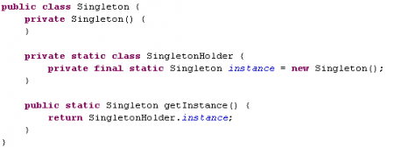
Singleton: Реализация
Вариант третий (Initialization on Demand Holder)

Slide 6
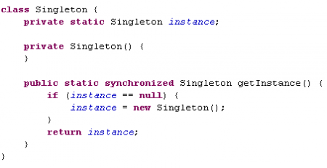
Singleton: Реализация
Вариант четвёртый

Slide 7
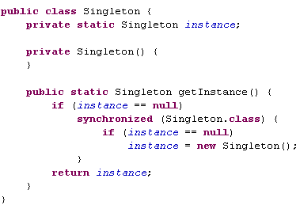
Singleton: Реализация
Вариант пятый (Double-Checked Locking, нерабочий )

Slide 8
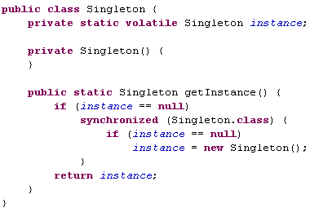
Singleton: Реализация
Вариант пятый (Double-Checked Locking
с модификатором volatile )

